Slide 3
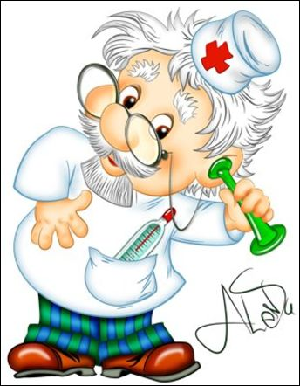
ЗНАКИ
ПРЕПИНАНИЯ

Slide 4
Чтение хором
Добрый доктор Айболит! Он под деревом сидит. Приходи к нему лечиться И корова, и волчица, И жучок, и червячок, И медведица! Всех излечит, исцелит Добрый доктор Айболит!

